Slide 1

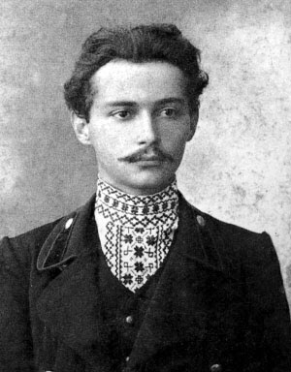
Володимир Свідзинський.
Основні віхи життєвого і творчого шляху. «Холодна тиша. Місяцю надламаний…» Домінанта творчого мислення митця – пам’ять як опір забуттю і небуттю.
Ідея єдності люди з природою, яка дає їй сили і яка оточує людину. «Прозорий січень небо розтворив»
Укр

Slide 2

Бесіда з учнями:
Які враження у вас викликав твір Осипа Турянського
«Поза межами болю»?
Назвіть тему та головну думку твору.
Чи можна вважати твір автобіографічним?
Що таке експресіонізм? Які його основні риси?
Які з них ми можемо спостерігати у творі Турянського?

Slide 3
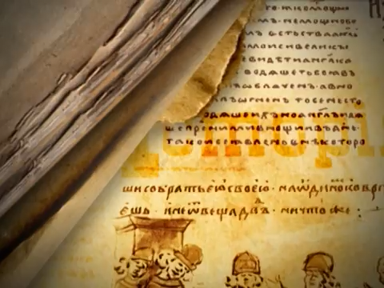

Slide 4
Ваші враження…
Холодна тиша. Місяцю надламаний,
Зо мною будь і освяти печаль мою.
Вона, як сніг на вітах, умирилася,
Вона, як сніг на вітах, і осиплеться.
Три радості у мене неодіймані:
Самотність, труд, мовчання. Туги злобної
Немає більше. Місяцю надламаний,
Я виноград відновлення у ніч несу.
На мертвім полі стану помолитися,
І будуть зорі біля мене падати.
1932
Визначте тему та ідею твору
Назвіть образи поезії

Slide 5

Аналіз вірша
"Холодна тиша.Місяць поговорив" В. Свідзинського
Рік: 1932
Збірка: "Медобір"
Жанр: вірш-молитва
Вид: медитативна лірика
Віршовий розмір: верлібр
Тема: зображення ліричного героя у момент чуттєвого перелому
Ідея: зв'язок між людиною і Богом

Slide 6
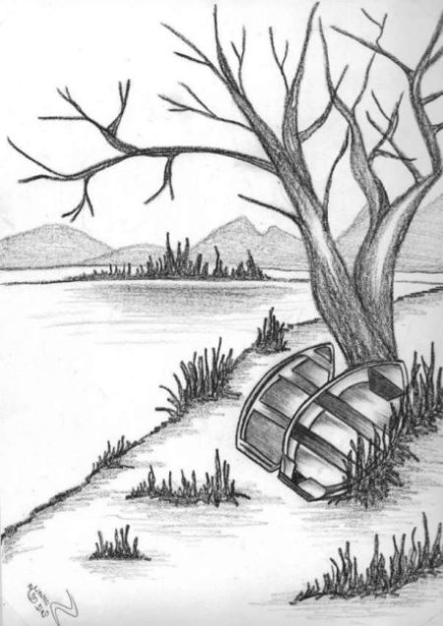
Прозорий січень небо розтворив...
Володимир Свідзінський
Прозорий січень небо розтворив
І знову світло світові явив.
Срібліє обрій в ніжному тумані;
Широко день роздав блискучі грані,
І я дивлюсь — і всі щасливі дні,
Що спопеліли в сонячнім вогні,
Як віяло, таємною рукою
Розгорнене, встають передо мною.
І первісна затаєна любов
На мляве серце напливає знов.
Над паростком, над весняним потоком
Схиляюся і плачу одиноко…
Хто погубив його? Чия рука?
Незаймано пливе Дунай-ріка.
Де ж огнище на мрійному смерканні?
Де постать мила в білому убранні?
1937

Slide 7
Виявляємо літературну компетентність
1. Яке враження справила на вас поезія?
2. Якою пейзажною замальовкою відкривається твір? Яку картину ви уявляєте, коли читаєте ці рядки?
3. Які епітети, метафори винайшов поет, щоб створити цей пейзаж?
4. Як сприймає зимовий пейзаж ліричний герой? Якби вас попросили визначити його емоційний стан лише двома словами, що ви обрали б — синоніми чи антоніми? Обґрунтуйте свою думку за допомогою образів, що створив автор .
5. Поясніть, що викликає такий стан ліричного героя.
6. Визначте тему вірша . Дослідіть, у яких мотивах ця тема розкривається.
7. Які образи поезії вас особливо вразили?

Slide 8
Працюємо над гіпотезами
■ Чому в останніх чотирьох рядках так багато питальних речень?
■ Чи міститься в останніх чотирьох рядках вірша відповідь на запитання, які ставить ліричний герой?
■ Чи є у творі символічні образи?

Slide 9

Домашнє завдання:
1. Доповнити записи про життя В. Свідзинського
2. Напишіть есе «В . Свідзинський був із тих поетів...».

